Slide 1
线性密码分析、差分密码分析
主讲人：赵永哲
e_mail: yongzhe @jlu.edu.cn
电话：13180888761
课件下载：ftp://10.100.21.61/incoming/personal

Slide 2
迭代密码
迭代密码定义了：
一个轮函数
一个密钥编排方案
Nr轮类似的加密过程
密钥编排方案：
是一个固定的公开的算法
输入：固定长度的主密钥K
输出：轮密钥列表（K¹,K², …,K^{Nr}）
轮函数：g
输入：轮密钥K^{r}, 当前状态w^{r-1}
输出：下一个状态w^{r}=g(w^{r-1},K^{r})
Notes:
当今大多数的分组密码都是乘积密码。乘积密码通常伴随一系列的置换和代换操作，常见的乘积密码是迭代密码

Slide 3

迭代密码：加密操作
初态w⁰被定义成明文x,
密文y定义为经过所有Nr轮后的状态
加密过程如下：
w⁰←x
w¹ ←g(w⁰,K¹)
w² ← g(w¹,K²)
w^{Nr-1} ← g(w^{Nr-2},K^{Nr-1})
w^{Nr} ← g(w^{Nr-1},K^{Nr})
y← w^{Nr}
Notes:
G在第二个自变量固定的情况下是单射函数，即为可逆函数

Slide 4

代替-置换网络spn
设l, m和Nr都是正整数，S盒替代 f:{0，1}^{l}→{0，1}^{l}
置换p:{1，…, lm} →{1，…, lm}.对一个密钥编排方案
（K¹,K², …,K^{Nr+1}），使用如下算法加密明文x
w⁰←x
for r ← 1 to Nr-1
u^{r} ←w^{r-1} k^{r}
for i ←1 to m
do do v^{r}_{(i)}←f(u^{r}_{(i)})
w^{r} ←(v^{r}_{p(1)}, …., v^{r}_{p(lm）} )
u^{Nr} ← w^{Nr-1} k^{Nr}
for i ←1 to m
do v^{Nr}_{(i)} ←f(u^{Nr}_{(i)})
y ←v^{Nr} k^{Nr+1}
Output (y)

Slide 5
例1. spn实例
替代：
置换：
为后面叙述方便，命名了16个S盒，S^{r}_{i}(1≤i ≤ 4,1 ≤ r ≤ 4),它 们都基于f(z)
l=m=Nr=4
密钥编排：
初始密钥K=(k₁,k₂, …, k₃₂) ∈{0，1}³²
对于轮数1≤r ≤5, 定义Kr是从k_{4r-3}开始的16个相邻的位组成
例如: 设 K=0011 1010 1001 0100 1101 0110 0011 1111
明文为： X=0010 0110 1011 0111
Notes:
K¹=0011 1010 1001 0100
K²= 1010 1001 0100 1101
K³= 1001 0100 1101 0110
K⁴= 0100 1101 0110 0011
K⁵= 1101 0110 0011 1111
W0=0010 0110 1011 0111
U1=0001 1100 0010 0011
V1=0100 0101 1101 0001
W1=0010 1110 0000 0111
U2=1000 0111 0100 1010
V2=0011 1000 0010 0110
W2=0100 0001 1011 1000
U3=1101 0101 0110 1110
V3=1001 1111 1011 0000
W3=1110 0100 0110 1110
U4=1010 1001 0000 1101
V4=0110 1010 1110 1001
Y=1011 1100 1101 0110

Slide 6
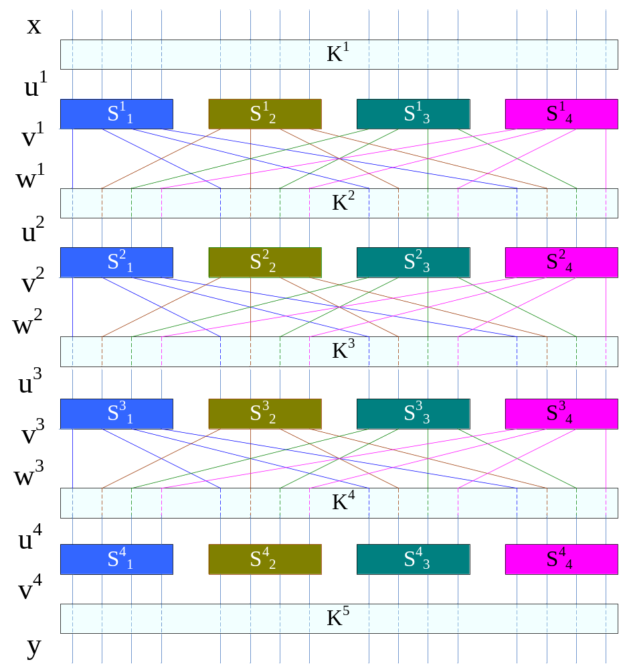

Slide 7
0 0 1 0
0 1 1 0
1 0 1 1
0 1 1 1
0 0 1 1
1 0 1 0
1 0 0 1
0 1 0 0
0 0 0 1
1 1 0 0
0 0 1 0
0 0 1 1
0 1 0 0
0 1 0 1
1 1 0 1
0 0 0 1
0 0 1 0
1 1 1 0
0 0 0 0
0 1 1 1
1 0 1 0
1 0 0 1
0 1 0 0
1 1 0 1
1 0 0 0
0 1 1 1
0 1 0 0
1 0 1 0
0 0 1 1
1 0 0 0
0 0 1 0
0 1 1 0
0 1 0 0
0 0 0 1
1 0 1 1
1 0 0 0
1 0 0 1
0 1 0 0
1 1 0 1
0 1 1 0
1 1 0 1
0 1 0 1
0 1 1 0
1 1 1 0
1 0 0 1
1 1 1 1
1 0 1 1
0 0 0 0
1 1 1 0
0 1 0 0
0 1 1 0
1 1 1 0
0 1 0 0
1 1 0 1
0 1 1 0
0 0 1 1
1 0 1 0
1 0 0 1
0 0 0 0
1 1 0 1
0 1 1 0
1 0 1 0
1 1 1 0
1 0 0 1
1 1 0 1
0 1 1 0
0 0 1 1
1 1 1 1
1 0 1 1
1 1 0 0
1 1 0 1
0 1 1 0

Slide 8
堆积原理
设X₁, X₂是取值于集合{0,1}的独立随机变量
对于i=1,2, … Pr[X_{i}=0]=p_{i}
则 Pr[X_{i}=1]=1-p_{i}
设i≠j, 则有：
Pr[X_{i}=0, X_{j}=0]=p_{i}p_{j}
Pr[X_{i}=0, X_{j}=1]=p_{i}(1-p_{j})
Pr[X_{i}=1, X_{j}=0]=(1-p_{i})p_{j}
Pr[X_{i}=0, X_{j}=0]=(1-p_{i})(1-p_{j})
对于X_{i}⊕X_{j}
Pr[X_{i}⊕X_{j}=0]=p_{i}p_{j}+(1-p_{i})(1-p_{j})
Pr[X_{i}⊕X_{j}=1]=p_{i}(1-p_{j})+(1-p_{i})p_{j}

Slide 9
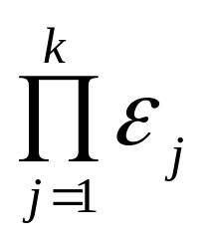
堆积原理
X_{i}的偏差 ε_{i}=p_{i}-1/2
Pr[X_{i}=0]=1/2+ε_{i}
Pr[X_{i}=1]= 1/2-ε_{i}
Pr[X_{i}⊕X_{j}=0]=p_{i}p_{j}+(1-p_{i})(1-p_{j})=2 ε_{i} ε_{j}
Pr[X_{i}⊕X_{j}=1]=p_{i}(1-p_{j})+(1-p_{i})p_{j}=2 ε_{i} ε_{j}
引理（堆积定理）
设X₁,…X_{k}是独立的随机变量， ε_{1,…,k}表示随机变量
X₁⊕X₂ ⊕… ⊕X_{k}的偏差，
ε_{1,…,k}=2^{k-1}

Slide 10
S盒的线性逼近
1. 求Pr[X1 ⊕X4 ⊕Y2=0]
2. 求Pr[X1 ⊕X4 ⊕Y2=1]
3. 求Pr[X3 ⊕X4 ⊕Y1 ⊕Y4=0]
4. 求Pr[X3 ⊕X4 ⊕Y1 ⊕Y4=1]
Notes:
偏差0
偏差-3/8

Slide 11
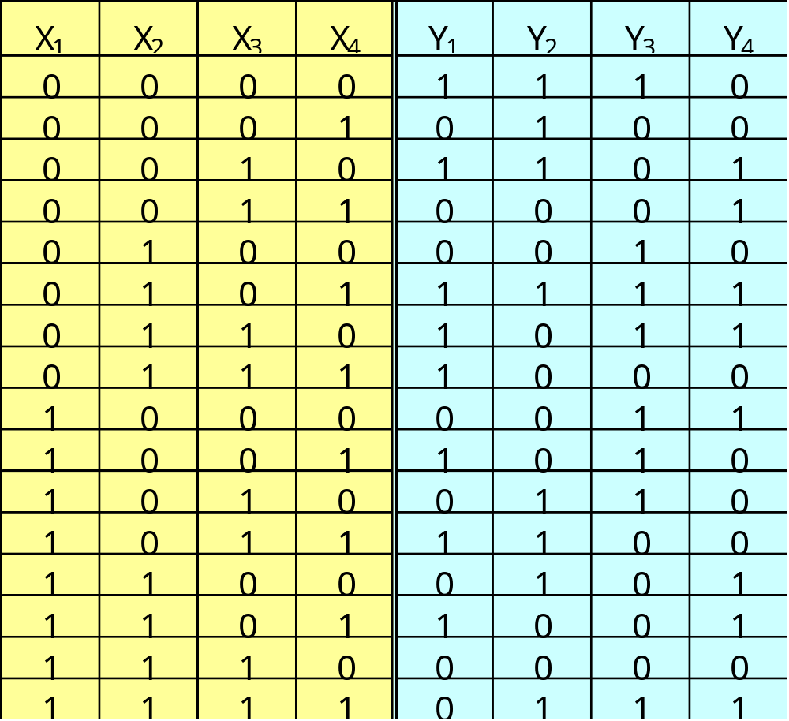
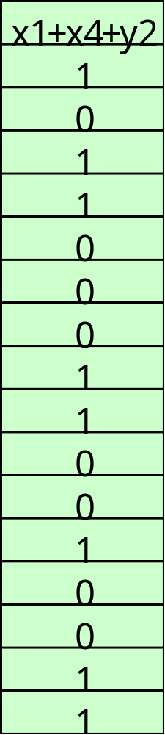
Pr[X1 ⊕X4 ⊕Y2=0]
Pr[X1 ⊕X4 ⊕Y2=0]＝１／２
Pr[X1 ⊕X4 ⊕Y2=１]＝
１／２
ε [X1 ⊕X4 ⊕Y2]＝０

Slide 12
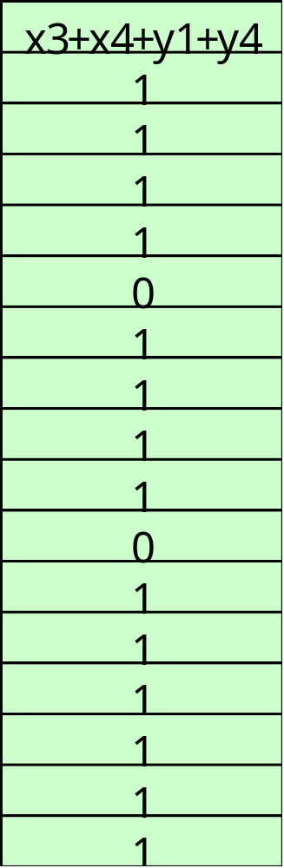
Pr[X3 ⊕X4 ⊕Y1 ⊕Y4=0]
Pr[X３ ⊕X4 ⊕Y2 ⊕Y４ =0]＝
２／１６＝４／８－３／８
Pr[X３ ⊕X4 ⊕Y2 ⊕Y４ ＝１]＝
１４／１６＝４／８＋３／８
ε [X３ ⊕X4 ⊕Y2 ⊕Y４ ]＝—３／８

Slide 13
根据N_{L}(a,b)求偏差
(a,b):表示随机变量
a:输入和 a=(a1,a2,a3,a4)
b:输出和 b=(b1,b2,b3,b4)
例如：随机变量X1 ⊕X4 ⊕Y2
可以表示成（9，4）
N_{L}(a,b)：
表示满足如下条件的二元8重组(x1,x2,x3,x4,y1,y2,y3,y4)的个数：
(y1,y2,y3,y4)= f(x1,x2,x3,x4)
并且
a1x1 ⊕a2x2 ⊕a3x3 ⊕a4x4 ⊕b1y1 ⊕b2y2 ⊕b3y3 ⊕b4y4=0
偏差计算公式ε(a,b)=(N_{L}(a,b) -8)/16

Slide 14
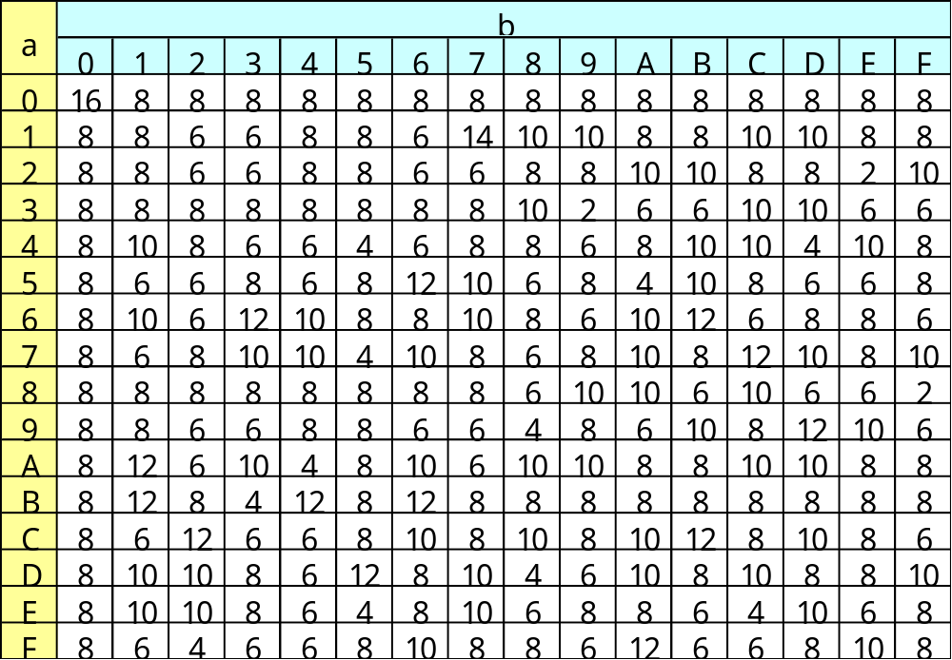
线性逼近表：N_{L}(a,b)的值
Notes:
B4 x1x3x4y2
45 x2y2y4

Slide 15
例题
求ε（ x1 ⊕ x3 ⊕ x4 ⊕ y2）
ε （x2 ⊕ y2 ⊕ y4）

Slide 16
SPN的线性密码分析
线性密码分析要求找出一组S盒的线性逼近，这组线性逼近能够导出一个完整SPN的线性逼近

Slide 17
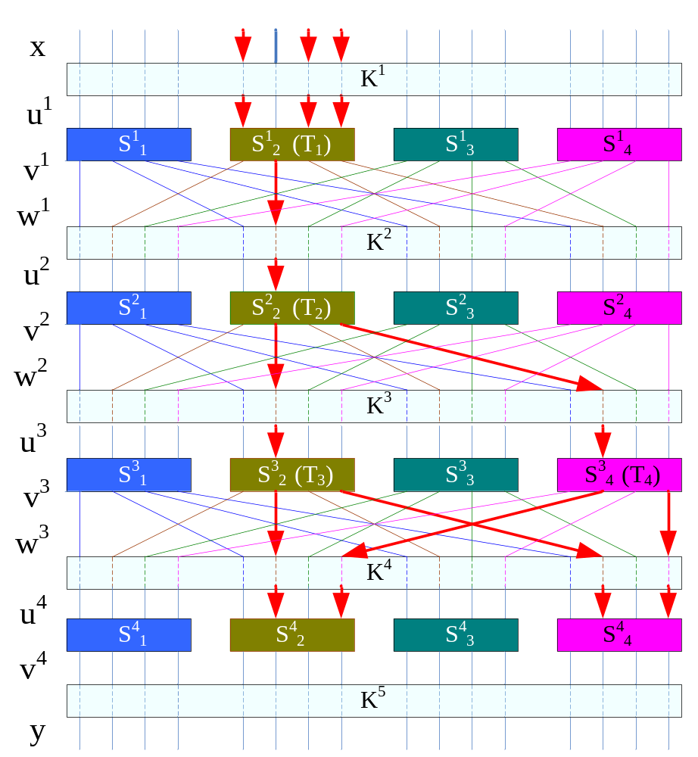
ε (T1=U¹5⊕U¹7 ⊕U¹8 ⊕V¹6)=1/4
ε (T2=U²6⊕V²6 ⊕V²8)=-1/4
ε (T3=U³6⊕V³6 ⊕V³8)=-1/4
ε (T4=U³14⊕V³14 ⊕V³16)=-1/4

Slide 19
SPN的线性密码分析
经过上述分析得到 随机变量:
X5⊕X7⊕X6 ⊕U⁴6 ⊕U⁴8 ⊕ U⁴14⊕U⁴16
的偏差的绝对值为1/32
和U⁴6 、U⁴8、U⁴14、U⁴16
相关的子密钥为
K⁴5 、K⁴6、K⁴7、K⁴8、 K⁴13 、K⁴14、K⁴15、K⁴16
线性密码分析的目的：
利用随机变量的特点来推出上述子密钥的值
分析的条件：
用同一未知密钥K加密的T对明文-密文对
T=cE⁻²
C=8 E⁻²=1024
T=8000
Notes:
E表示差分
T=cE^-2
C=8
E^(-2)=1024
T=8000

Slide 20

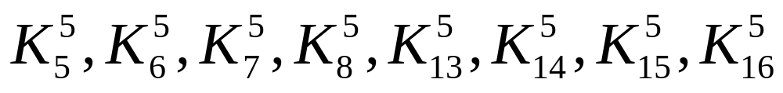
SPN的线性密码分析
假设已知 T个明文-密文对 (表示为 ), 用相同的密钥, K加密. 线性密码攻击将获得8位密钥。
共有 2⁸=256 可能的8位密钥. 我们用8位的二进制表示为候选子密钥.

Slide 21
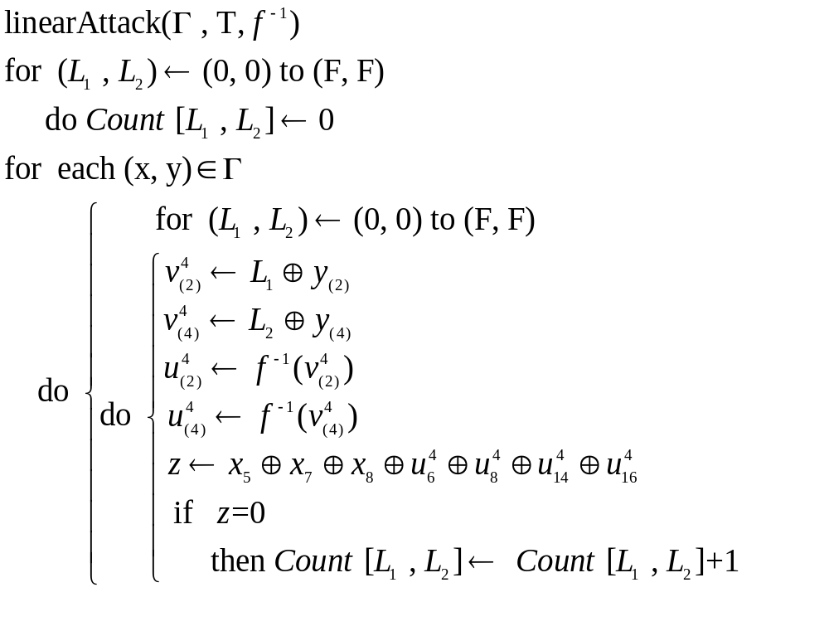

Slide 22
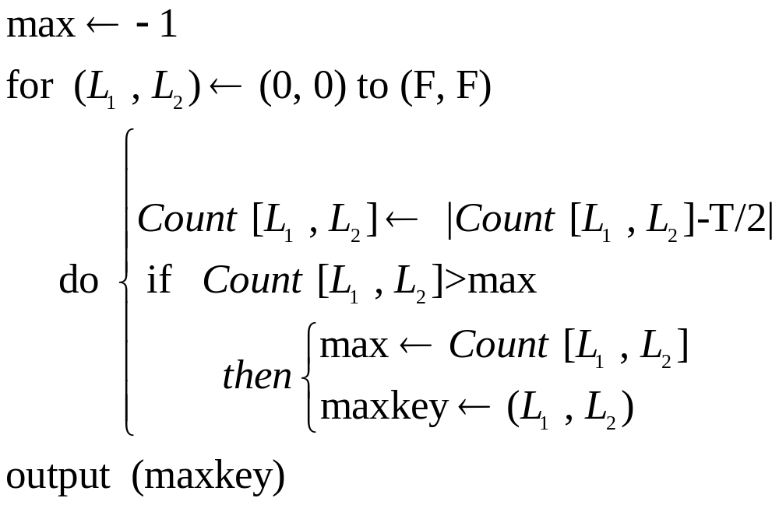

Slide 23
差分密码分析
包含了两个输入的异或与其对应的输出异或相比较，一般来说将考察两个二元串x与x*, 它们具有固定的异或值x`=x⊕x*。本节用( `)表示两个位串的异或。
差分密码分析是一个选择明文攻击。其假设一个攻击者拥有大量的4重组(x, x*, y, y*), 其中异或值x`=x⊕x*是固定的。明文x与x*用同一个密钥K加密分别得到密文y与y*。

Slide 24
对S盒差分密码分析
设f:{0,1}^{m}→{0,1}^{m}为一个S盒。 S盒的输入异或x⊕x*，输出异或为f(x)⊕f(x*).
定义集合△(x`)为异或值为x`的所有输入有序对(x, x*)
△(x`)包含2^{m}对，并且
△(x`)={(x, x ⊕x`):x∈{0,1}^{m}}
对集合△(x`)中的每一对，考察其输出差分，确定一张结果分布表，一个非均匀的输出分布将会使一个成功的差分分析的基础。

Slide 25
对例1中S盒的差分分析
设输入异或x`=1011,则
△(1011)={(0000,1011),(0001,1010), …, (1111,0100)}
对△中的每一对考察其输出差分y`=y⊕y*

Slide 26
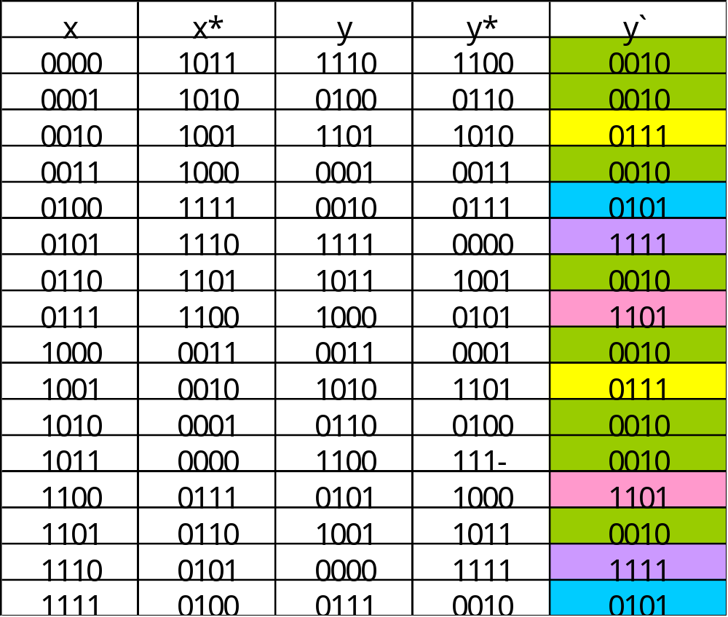
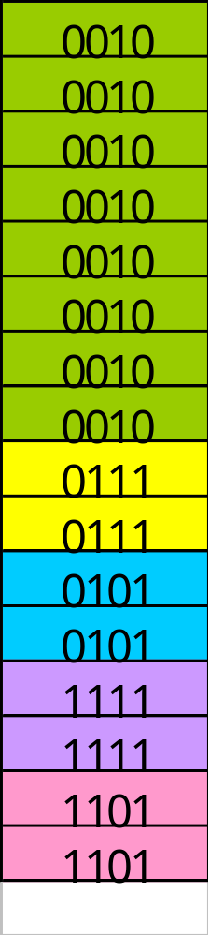
输出差分统计
8
2
2
2
2

Slide 27
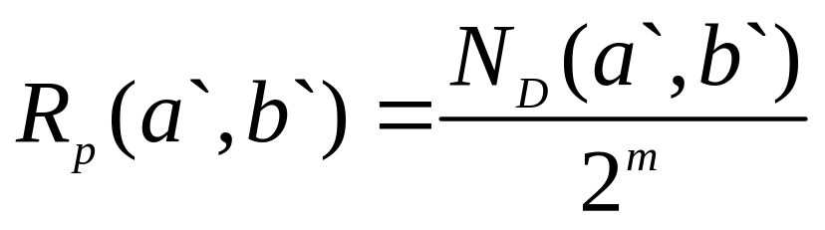
差分扩散率
N_{D}(x`, y`)=|{x,x*) ∈△(x`):f(x) ⊕f(x*)=y`}|
即表示对于某给定的S盒, 输入异或等于x`，输出异或等于y`的对数
扩散率:
扩散率R_{p}(a`, b`)可理解成条件概|率：
Pr[输出异或=b`|输入异或=a`]= R_{p}(a`, b`)

Slide 28
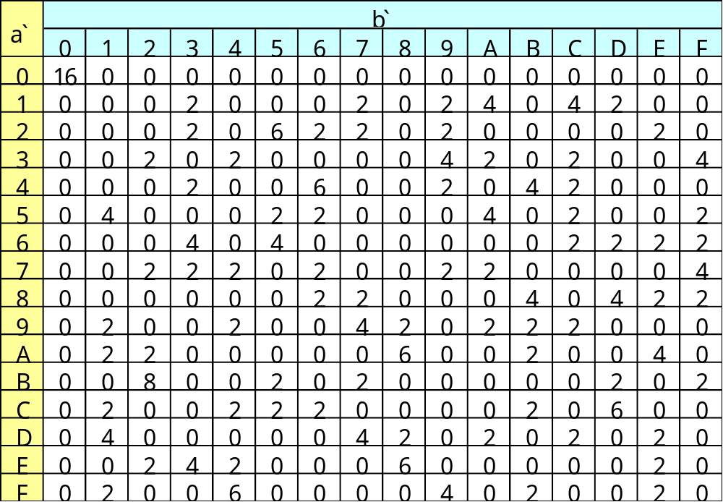
差分分布表： N_{D}(a`, b`)的值

Slide 29
例题
求R_{p}(1011, 0010)=1/2
R_{p}(0100, 0110)=3/8
R_{p}(0010, 0101)=3/8

Slide 30
SPN的差分密码分析
线性密码分析要求找出一组S盒的差分链，进而找出扩散率较大的输入差分和输出差分

Slide 31
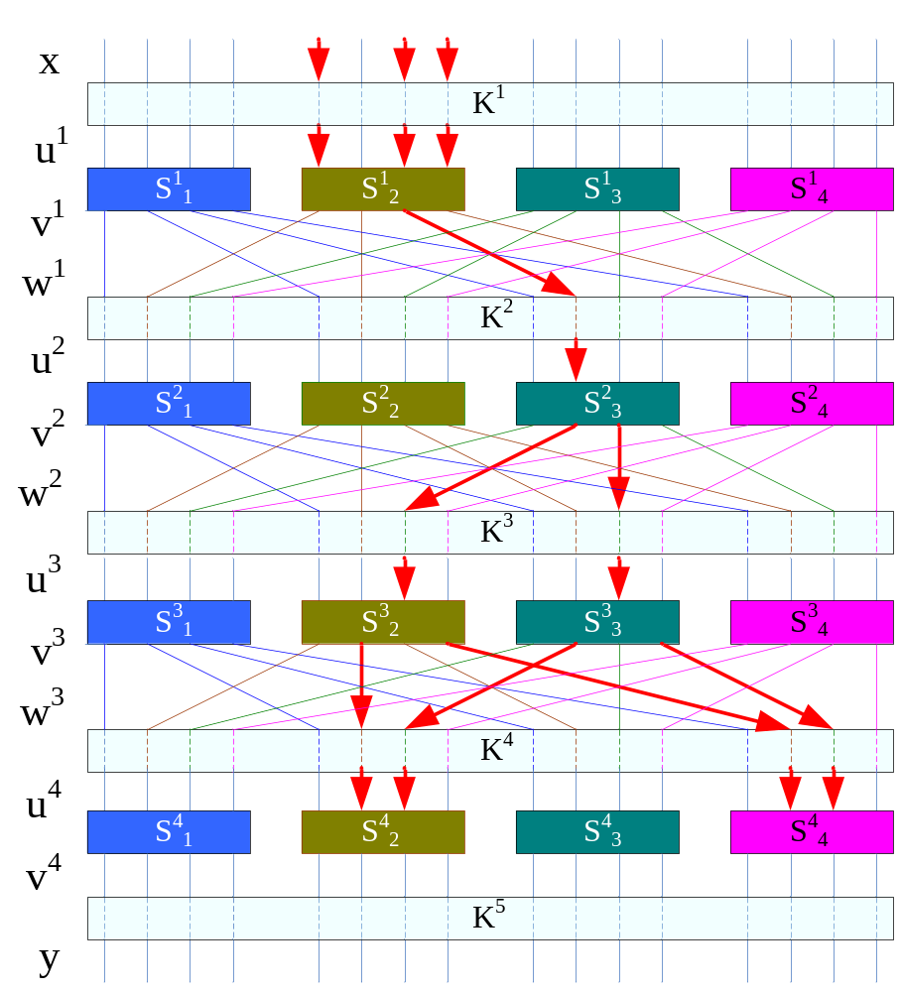

Slide 32
对SPN的差分密码分析
在S¹₂中，R_{p}(1011, 0010)=1/2
在S¹₂中，R_{p}(0100, 0110)=3/8
在S³₂中，R_{p}(0010, 0101)=3/8
在S³₃中，R_{p}(0010, 0101)=3/8
差分链的扩散率：
R_{p}(0000 1011 0000 0000,0000 0101 0101 0000)
=1/2×(3/8)³=27/1024
既：x`=0000 1011 0000 0000 => (v³)`= 0000 0101 0101 0000
的概率为27/1024
而( v³ )`= 0000 0101 0101 0000⬄ (u⁴ )`=0000 0110 0000 0110
所以 x`=0000 1011 0000 0000 => (u⁴ )`=0000 0110 0000 0110
的概率为27/1024

Slide 33
对SPN的差分密码分析
差分攻击中Г是四重组（x,x*, y, y*),其中差分x`是固定的．
当四重组的数量T接近cε⁻¹时，攻击会成功
例如ε⁻¹=38 T=50-100
Notes:
E-1=38
T=50-100

Slide 34
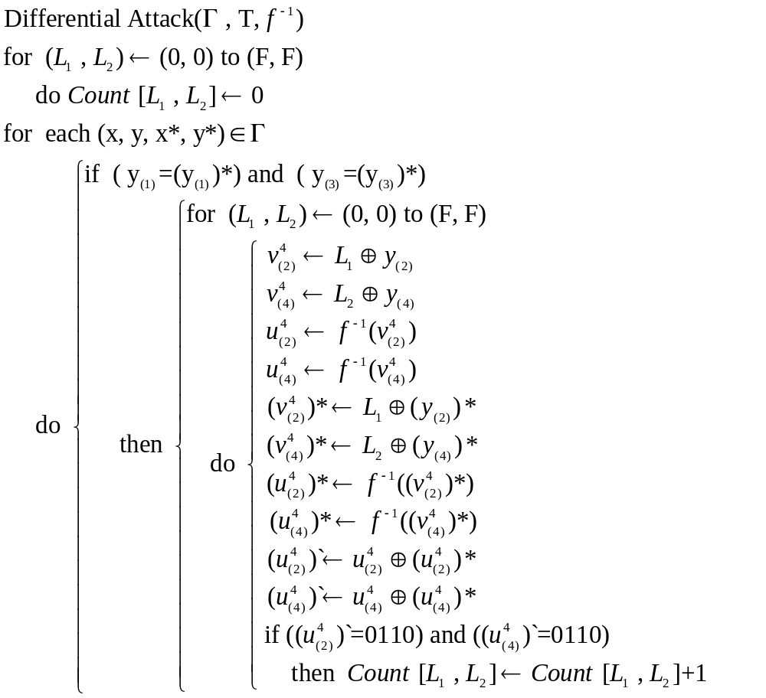

Slide 35
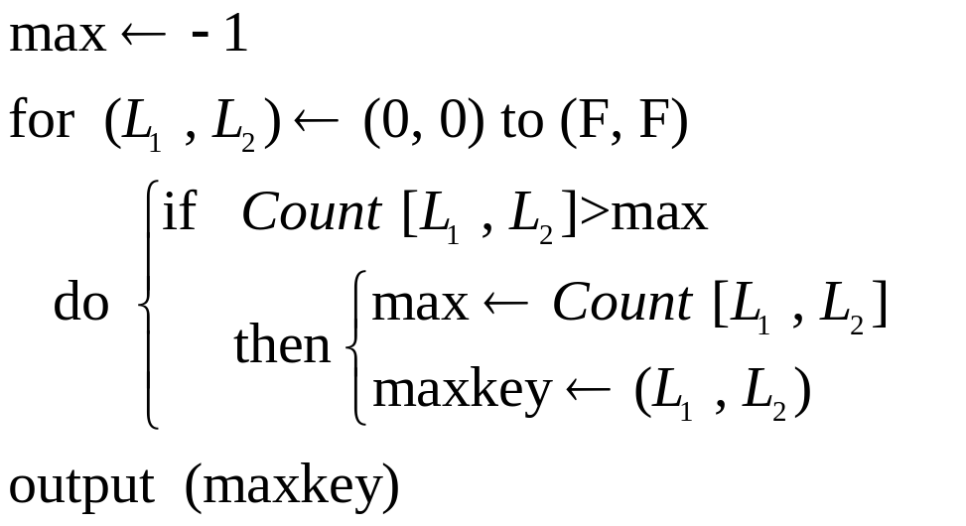

Slide 36
下次课内容
作业答疑

Slide 37


下次课再见！

